Slide 1
Վարկային ռիսկի մոդելավորում ամպային տեխնոլոգիաներով և ակնկալվող վարկային վնասների գնահատում՝ ֆինանսական տվյալների հիման վրա (ՖՀՄՍ 9 պահանջների համատեքստում)
Հայկ Հովսեփյան ՄԹ240

Slide 2
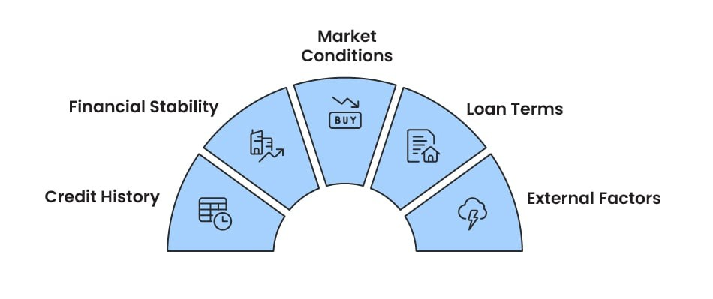
Խնդրի Դրվածք Վարկային ռիսկի մոդելավորում

Slide 3
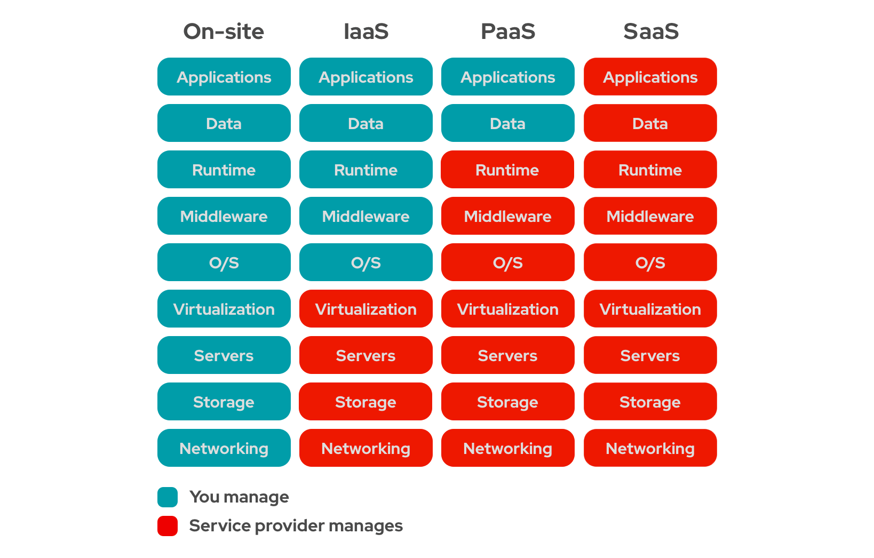
Տեղեկատվական Տեխնոլոգիաների Մոդելները

Slide 4
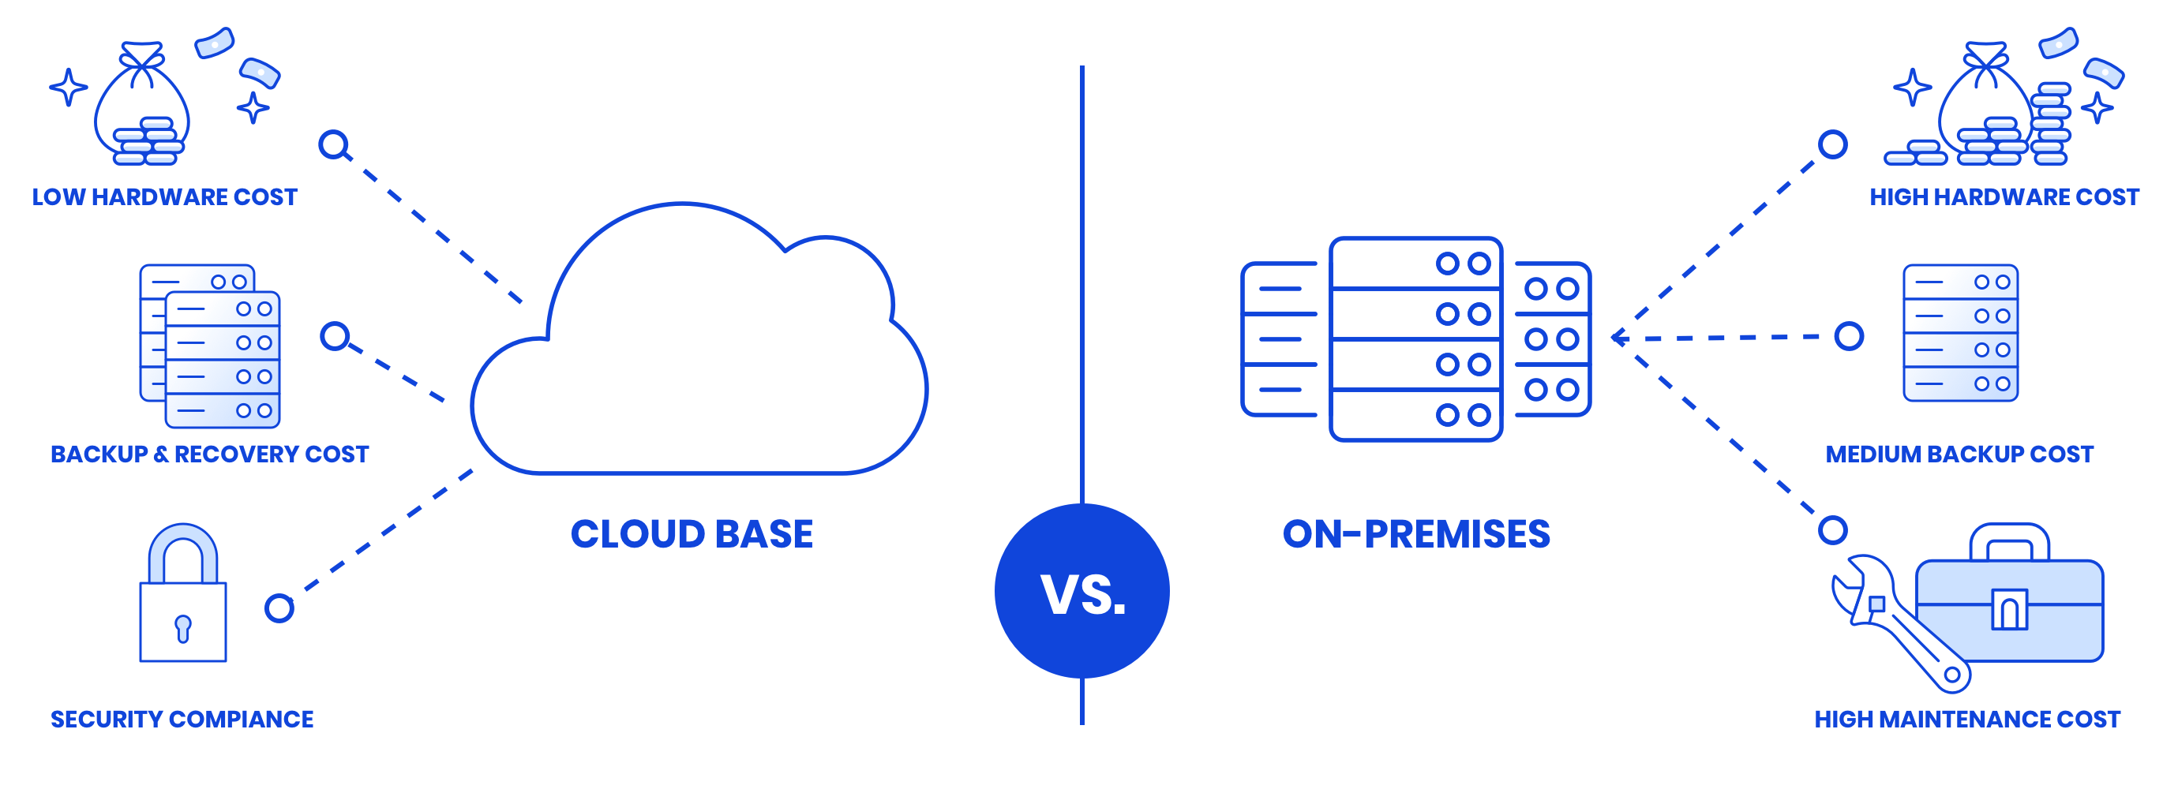
Ամպային Տեխնոլոգիաներ

Slide 5
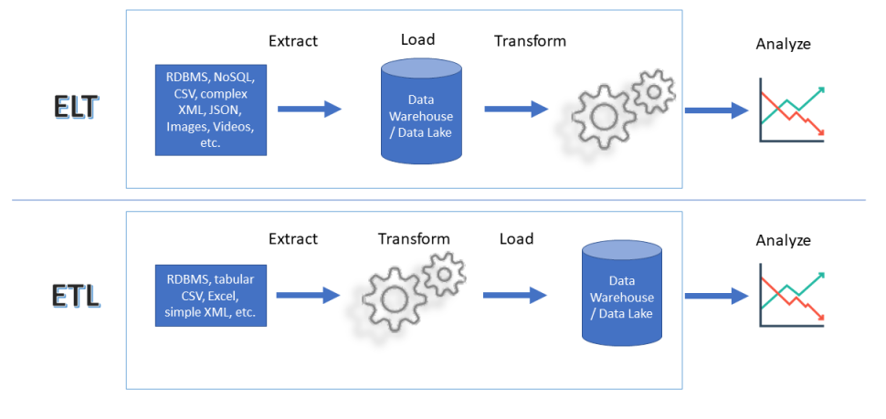
ETL և ELT տվյալների ինտեգրման եղանակներ

Slide 6
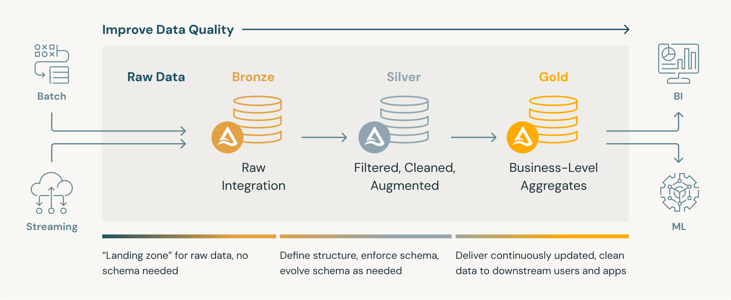
Մեդալիոն Ճարտարագիտություն

Slide 7
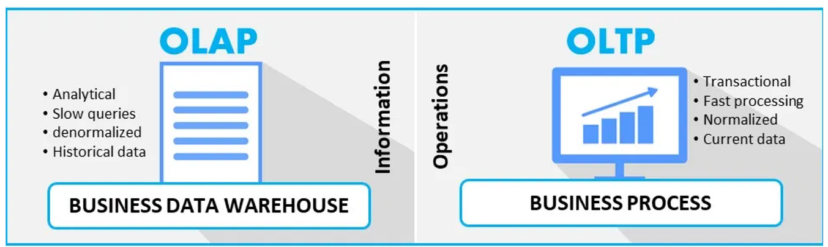
OLTP/OLAP համակարգեր

Slide 8
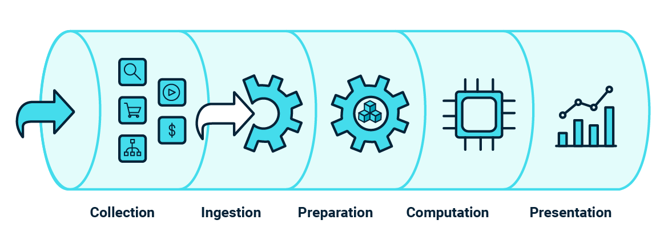
Տվյալային խողովակաշարեր

Slide 9
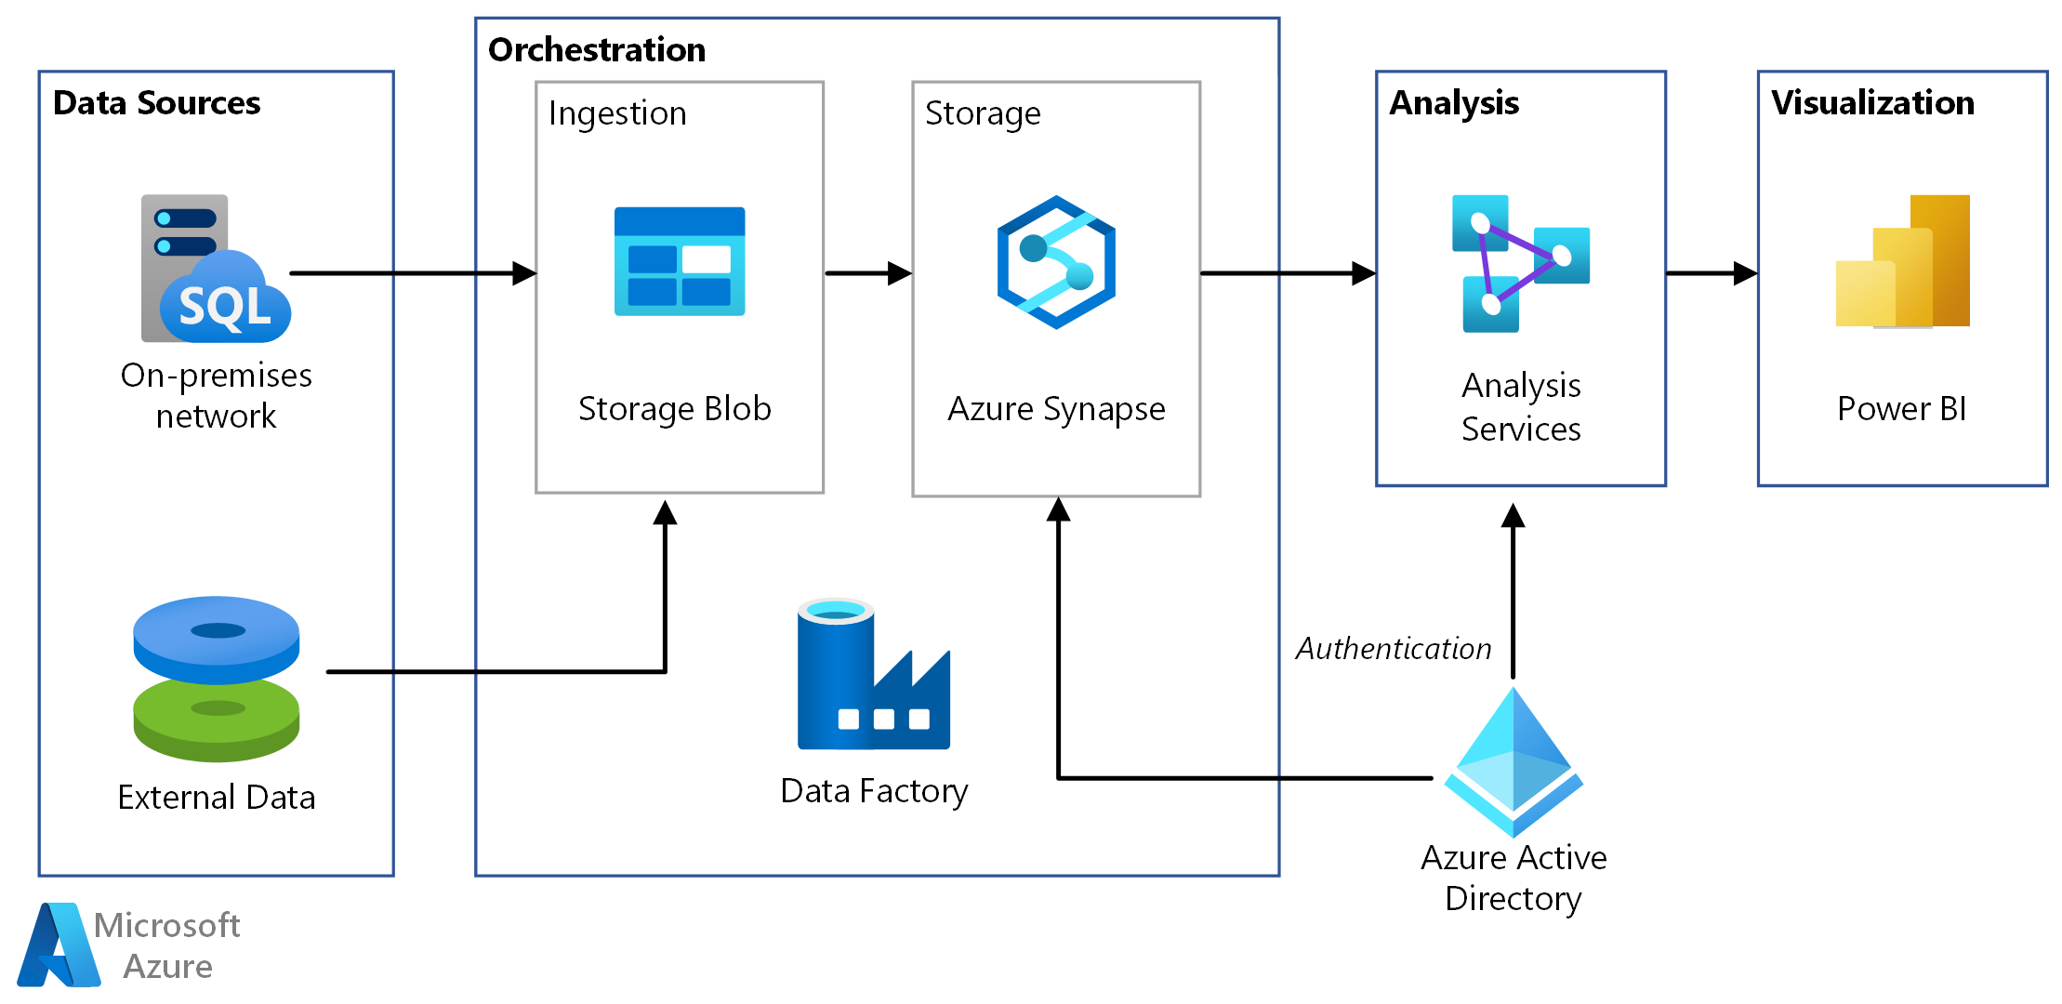
Azure Data Factory (ADF)

Slide 10
Ռեգրեսսիոն Մոդելի Ընտրություն
PD գործակցի հաշվելու համար մեզ անհրաժեշտ է մեքենայական ուսուցման մոդել, որը հիմնվելու է մեր ունեցած պատմական տվյալների հիման վրա, որն էլ միաժամանակ պետք է համապատասխանի ՖՀՄՍ 9 պահանջներին, դրանք են՝
PD ∈ [0,1]
Մոդելի բացատրելիություն և թափանցիկություն
Կայունություն
Սահմանափակ տվյալներով աշխատելու ունակություն
Հեշտ իրականացում և մատչելի սպասարկում

Slide 11
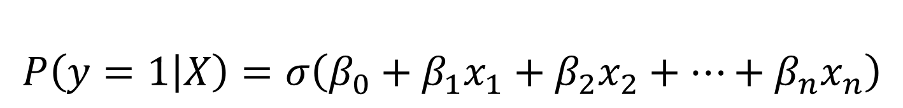

PD (Probability of Default)-ի Բանաձևը
$$w=w−aX^{T}(\hat{y}−y)$$
$$b=b−a\sum{(\hat{y}−y) }$$
$$P\left(y=1 | X\right)=σ\left(β_{0}+β_{1}x_{1}+β_{2}x_{2}+…+β_{n}x_{n}\right)$$

Slide 12
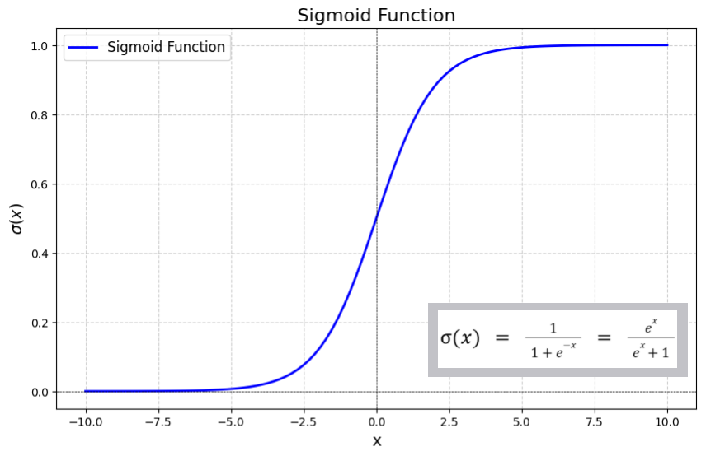

Slide 13
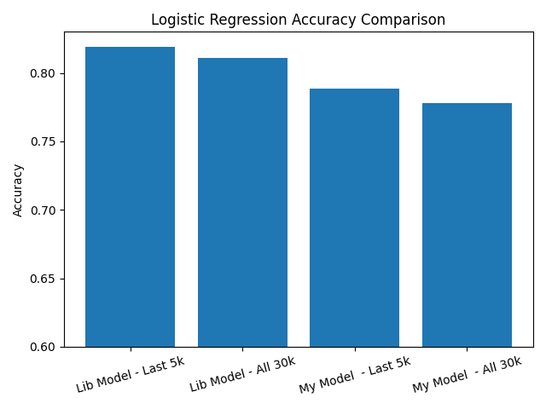

Slide 14
EAD Գործակցի Բանաձևը
$$EAD=Drawn Amount+(CCF×Undrawn Amount)$$

Slide 15
LGD Գործակցի Բանաձևը
$$LGD = 1 − [ Σ (Cash_t − Cost_t) / (1 + r)^t ] / EAD$$

Slide 16
ECL (Expected Credit Loss) Հաշվման Բանաձևը
$$ECL=PD×EAD×LGD$$

Slide 17
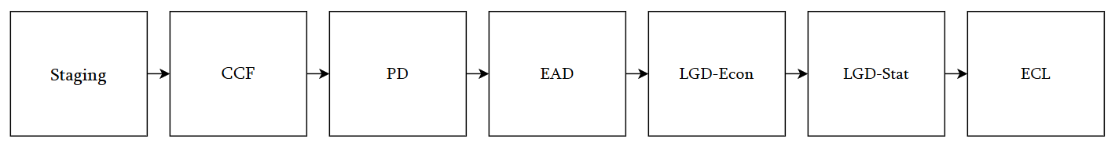
ECL-ի Հաշվարկման Ալգորիթմը

Slide 18
Շնորհակալություն

